Slide 1


MĨ THUẬT 6
CHỦ ĐỀ 3: LỄ HỘI QUÊ HƯƠNG
BÀI 1: NHÂN VẬT 3D TỪ DÂY THÉP
(2 tiết)

Slide 2

MĨ THUẬT 6
CHỦ ĐỀ 3: LỄ HỘI QUÊ HƯƠNG
BÀI 1: NHÂN VẬT 3D TỪ DÂY THÉP (2 tiết)
NỘI DUNG
1: GẤP GIẤY VÀ VẼ HÌNH NGƯỜI ĐƠN GIẢN
2: CÁCH TẠO NHÂN VẬT 3D TỪ DÂY THÉP
3: TẠO NHÂN VẬT 3D YÊU THÍCH
4: TRƯNG BÀY SẢN PHẨM VÀ CHIA SẺ
5: TÌM HIỂU TÁC PHẨM ĐIÊU KHẮC

Slide 3
MĨ THUẬT 6
CHỦ ĐỀ 3: LỄ HỘI QUÊ HƯƠNG
BÀI 1: NHÂN VẬT 3D TỪ DÂY THÉP (2 tiết)
CHUẨN BỊ:
DÂY THÉP(KẼM) NHỎ DÀI 1,5 ĐẾN 1,6m
1 TỜ GIẤY A4
BÚT CHÌ
GIẤY ĐÃ QUA SỬ DỤNG
HỒ DÁN, BĂNG KEO GIẤY, ĐẤT SÉT NẶN (NẾU CÓ)

Slide 4
MĨ THUẬT 6
CHỦ ĐỀ 3: LỄ HỘI QUÊ HƯƠNG
BÀI 1: NHÂN VẬT 3D TỪ DÂY THÉP (Tiết 1)
1. GẤP GIẤY VÀ VẼ HÌNH NGƯỜI ĐƠN GIẢN :
- GẤP ½ TỜ GIẤY A4 THÀNH 8 PHẦN
- Vẽ đầu người có kích thước bằng 1 phần của tờ giấy trên nếp gấp đầu tiên
Đầu người nên vẽ ở vị trí nào để hình vẽ cân đối trên giấy?
1
- Phần vai: chia ½ ô thứ 2
2
- Phần vai hình người cần vẽ ở khoảng nào trên nếp gấp giấy?
- Chia phần vai thành 5 phần bằng nhau
3
- Vẽ theo hình mẫu và đánh dấu vào các điểm tương ứng với khớp vai, khuỷu tay, cổ tay, hông, đầu gối, cổ chân trên hình.
Các điểm khớp nối của cơ thể ở vị trí nào trên hình vẽ?
4
5
6
7
8

Slide 5
MĨ THUẬT 6
CHỦ ĐỀ 3: LỄ HỘI QUÊ HƯƠNG
BÀI 1: NHÂN VẬT 3D TỪ DÂY THÉP (Tiết 1)
2. CÁCH TẠO NHÂN VẬT 3D TỪ DÂY THÉP:
1
CÁC NHÓM THẢO LUẬN
THEO CÂU HỎI SAU :
2
- Theo em, để tạo hình nhân vật 3D cần tiến hành bao nhiêu bước?
- Nên bắt đầu tạo hình nhân vật từ bộ phận nào của cơ thể?
- Làm thế nào để tạo các khớp vai, tay, chân cho nhân vật?
3
4
5
6
7
8

Slide 6

MĨ THUẬT 6
CHỦ ĐỀ 3: LỄ HỘI QUÊ HƯƠNG
BÀI 1: NHÂN VẬT 3D TỪ DÂY THÉP (Tiết 1)
2. CÁCH TẠO NHÂN VẬT 3D TỪ DÂY THÉP:
MỜI CÁC EM XEM ĐOẠN CLIP
HƯỚNG DẪN TẠO NHÂN VẬT 3D TỪ DÂY THÉP

Slide 7

MĨ THUẬT 6
CHỦ ĐỀ 3: LỄ HỘI QUÊ HƯƠNG
BÀI 1: NHÂN VẬT 3D TỪ DÂY THÉP (Tiết 1)
2. CÁCH TẠO NHÂN VẬT 3D TỪ DÂY THÉP:
CÁC NHÓM TRÌNH BÀY
PHẦN THẢO LUẬN

Slide 8
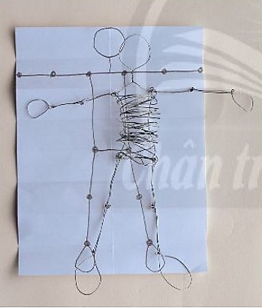
MĨ THUẬT 6
CHỦ ĐỀ 3: LỄ HỘI QUÊ HƯƠNG
BÀI 1: NHÂN VẬT 3D TỪ DÂY THÉP (Tiết 1)
2. CÁCH TẠO NHÂN VẬT 3D TỪ DÂY THÉP:
1- DÂY THÉP (KẼM) DÀI 1,5M
2- TẠO HÌNH ĐẦU, CỔ NHÂN VẬT TỪ KHOẢNG GIỮA DÂY THÉP
3- TỪ CỔ, VAI TẠO TAY CHÂN VÀ CÁC KHỚP BẰNG CÁCH XOẮN DÂY THÉP (KẼM) TƯƠNG ỨNG VỚI CÁC VỊ TRÍ ĐÁNH DẤU TRÊN HÌNH VẼ

Slide 9
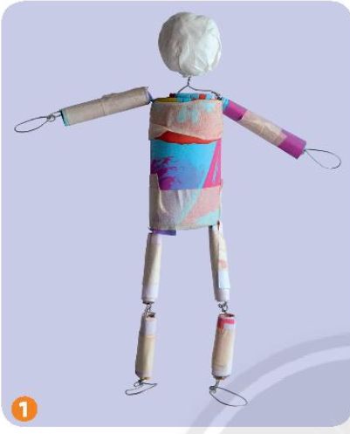
MĨ THUẬT 6
CHỦ ĐỀ 3: LỄ HỘI QUÊ HƯƠNG
BÀI 1: NHÂN VẬT 3D TỪ DÂY THÉP (Tiết 1)
CÁCH CUỐN GIẤY TẠO HÌNH NHÂN VẬT
Nhân vật em dự định tạo hình là nam hay nữ?
Nhân vật đó béo hay gầy?
Em sử dụng vật liệu nào để tạo thân cho nhân vật?
Hình dạng của nhân vật phụ thuộc vào lượng giấy quấn vào khung nhân vật. Có thể sử dụng đất nặn để tạo đầu, thân, chân, tay

Slide 10

MĨ THUẬT 6
CHỦ ĐỀ 3: LỄ HỘI QUÊ HƯƠNG
BÀI 1: NHÂN VẬT 3D TỪ DÂY THÉP (Tiết 1)
2. CÁCH TẠO NHÂN VẬT 3D TỪ DÂY THÉP:
MỜI CÁC EM XEM ĐOẠN CLIP
HƯỚNG DẪN CUỐN GIẤY TẠO NHÂN VẬT

Slide 11
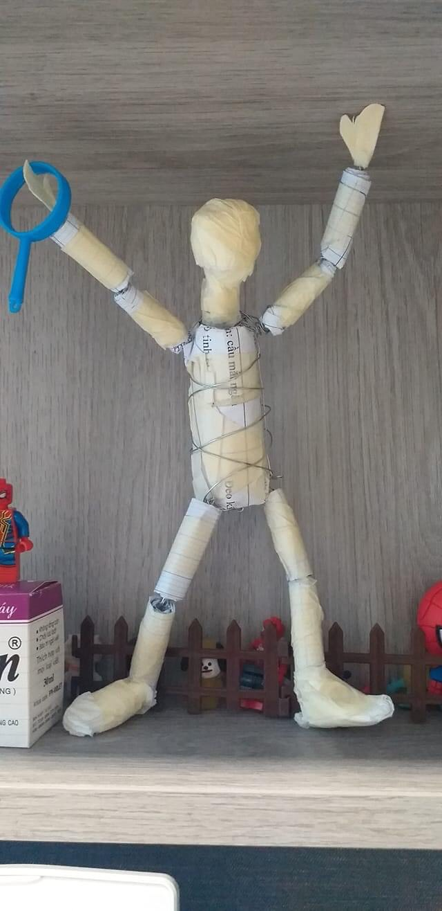
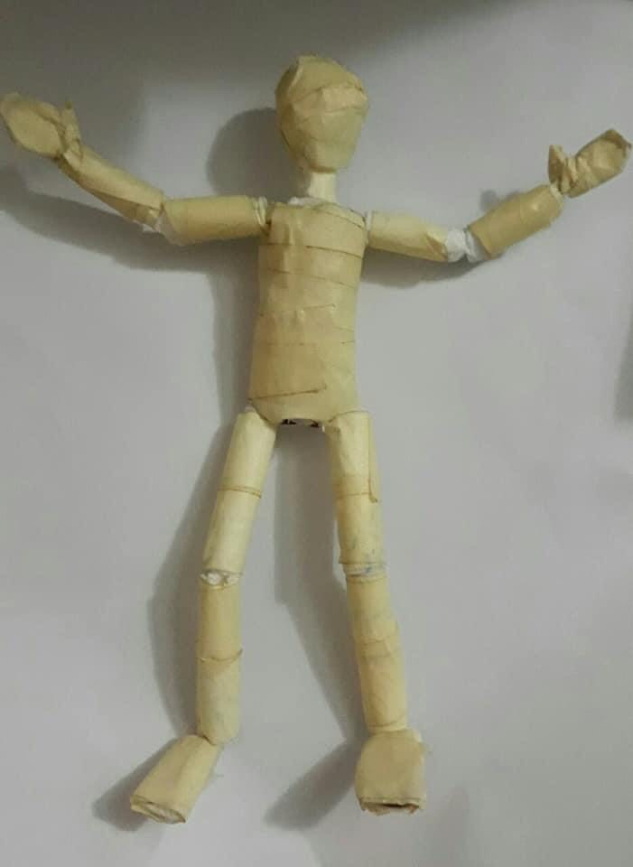
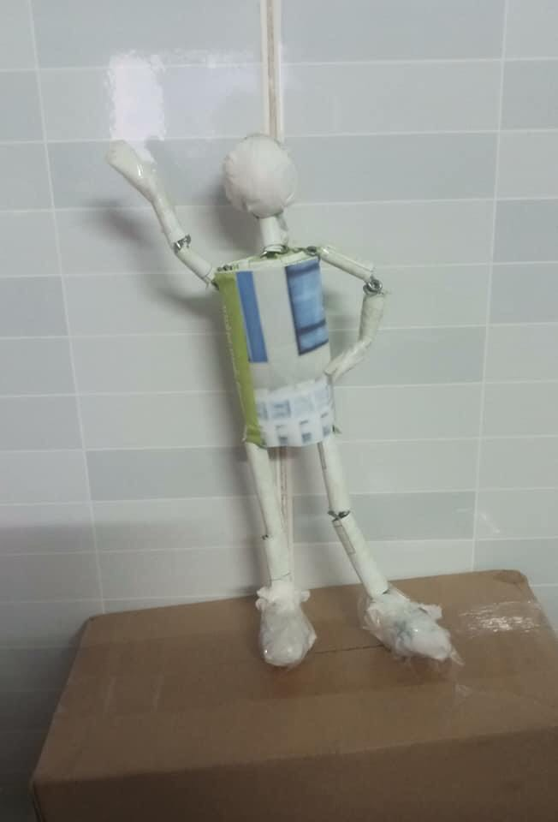
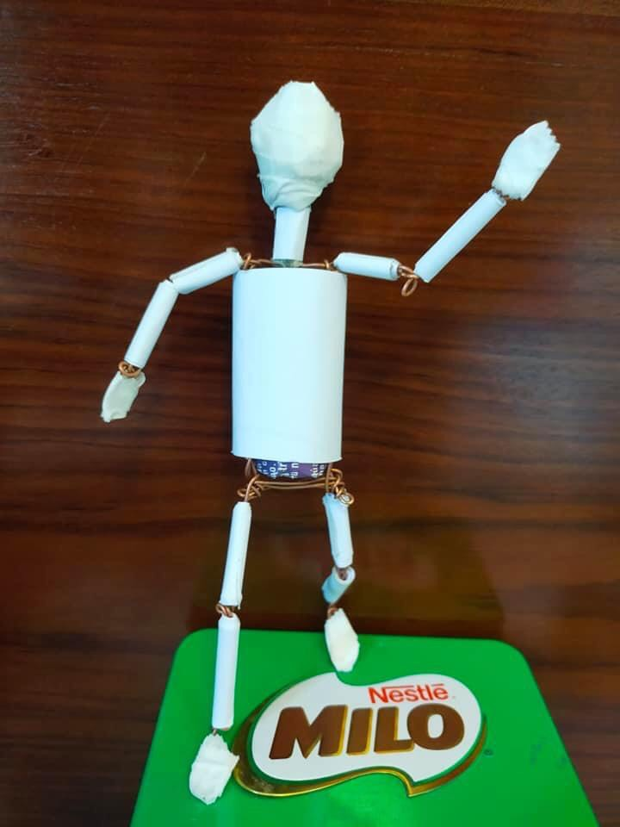
MĨ THUẬT 6
CHỦ ĐỀ 3: LỄ HỘI QUÊ HƯƠNG
BÀI 1: NHÂN VẬT 3D TỪ DÂY THÉP (Tiết 1)
HÌNH ẢNH NHÂN VẬT 3D TỪ DÂY THÉP CỦA HS

Slide 12

MĨ THUẬT 6
CHỦ ĐỀ 3: LỄ HỘI QUÊ HƯƠNG
BÀI 1: NHÂN VẬT 3D TỪ DÂY THÉP (Tiết 1)
3. TẠO NHÂN VẬT 3D YÊU THÍCH:

Slide 13

MĨ THUẬT 6
CHỦ ĐỀ 3: LỄ HỘI QUÊ HƯƠNG
BÀI 1: NHÂN VẬT 3D TỪ DÂY THÉP (Tiết 1)
HƯỚNG DẪN TỰ HỌC:
HOÀN THÀNH BÀI, MANG THEO SẢN PHẨM VÀO TIẾT SAU
CÁC NHÓM CHUẨN BỊ PHẦN THUYẾT TRÌNH VỀ TÁC PHẨM ĐIÊU KHẮC, NHÀ ĐIÊU KHẮC ALBERTO GIACOMETTI
(SGK/35)

Slide 14
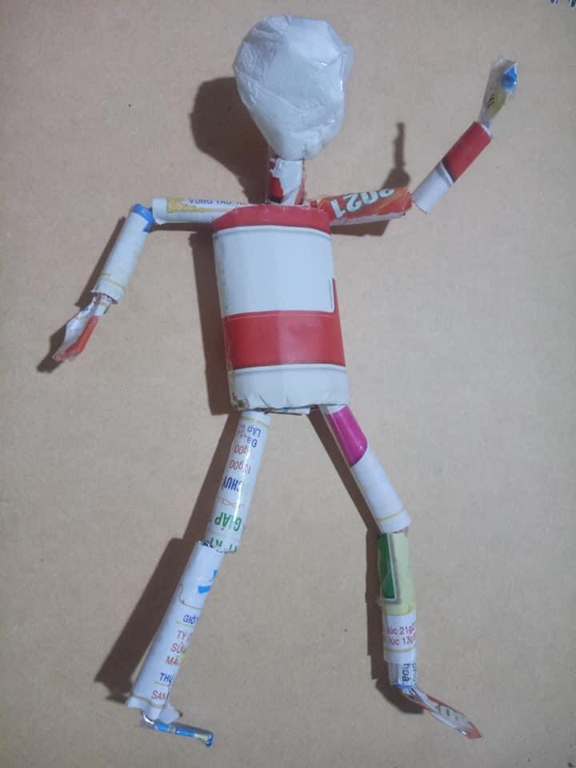
MĨ THUẬT 6
CHỦ ĐỀ 3: LỄ HỘI QUÊ HƯƠNG
BÀI 1: NHÂN VẬT 3D TỪ DÂY THÉP (Tiết 2)
4. TRƯNG BÀY SẢN PHẨM VÀ CHIA SẺ:
Trưng bày sản phẩm theo nhóm
Các nhóm quan sát, thảo luận phân tích nhận xét theo câu hỏi:
- Em ấn tượng với sản phẩm nhân vật nào?
- Nhân vật đó có đặc điểm gì?
- Hình khối của nhân vật?
- Kĩ thuật thể hiện nhân vật?
- Tỉ lệ giữa các bộ phận cơ thể của nhân vật?

Slide 15
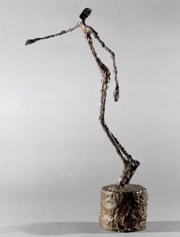
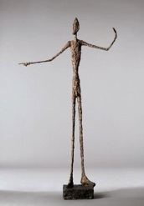
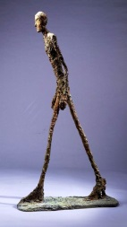

MĨ THUẬT 6
CHỦ ĐỀ 3: LỄ HỘI QUÊ HƯƠNG
BÀI 1: NHÂN VẬT 3D TỪ DÂY THÉP (Tiết 2)
5. TÌM HIỂU TÁC PHẨM ĐIÊU KHẮC :
CÁC NHÓM THẢO LUẬN THEO NỘI DUNG SAU:
- Tiểu sử của nhà điêu khắc Alberto Giacometti ?
- Hình dáng tượng nhân vật của Alberto Giacometti có đặc điểm gì?
- Khuôn mặt nhân vật thường được diễn tả như thế nào?
- Hình khối, màu sắc trên tượng được thể hiện ra sao?

Slide 16
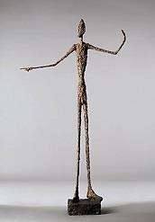
MĨ THUẬT 6
CHỦ ĐỀ 3: LỄ HỘI QUÊ HƯƠNG
BÀI 1: NHÂN VẬT 3D TỪ DÂY THÉP (Tiết 2)
5. TÌM HIỂU TÁC PHẨM ĐIÊU KHẮC :
TÁC PHẨM :
NGƯỜI ĐÀN ÔNG CHỈ TAY
SÁNG TÁC NĂM 1947
CHẤT LIỆU:
ĐỒNG
KÍCH THƯỚC:
179 cm x 103cm x 42cm

Slide 17
MĨ THUẬT 6
CHỦ ĐỀ 3: LỄ HỘI QUÊ HƯƠNG
BÀI 1: NHÂN VẬT 3D TỪ DÂY THÉP (Tiết 2)
5. TÌM HIỂU TÁC PHẨM ĐIÊU KHẮC :
TÁC PHẨM :
TỰ NẮM LẤY CUỘC SỐNG VÀ BIẾN NÓ THÀNH KIỆT TÁC
SÁNG TÁC NĂM 1950
CHẤT LIỆU:
ĐỒNG
KÍCH THƯỚC:
83 cm x 26cm x 95,5cm

Slide 18
MĨ THUẬT 6
CHỦ ĐỀ 3: LỄ HỘI QUÊ HƯƠNG
BÀI 1: NHÂN VẬT 3D TỪ DÂY THÉP (Tiết 2)
5. TÌM HIỂU TÁC PHẨM ĐIÊU KHẮC :
TÁC PHẨM :
NGƯỜI ĐÀN ÔNG ĐI BỘ
SÁNG TÁC NĂM 1961
CHẤT LIỆU:
ĐỒNG
KÍCH THƯỚC:
60cm x 14cm x 22cm

Slide 19

MĨ THUẬT 6
CHỦ ĐỀ 3: LỄ HỘI QUÊ HƯƠNG
BÀI 1: NHÂN VẬT 3D TỪ DÂY THÉP (Tiết 2)
HƯỚNG DẪN VỀ NHÀ:
HOÀN CHỈNH
SẢN PHẨM
CHUẨN BỊ GIẤY MÀU, VẢI, KÉO, KIM, CHỈ, KEO…
BÀI 2: TRANG PHỤC LỄ HỘI (SGK/36)

Slide 20



HẸN GẶP LẠI CÁC EM Ở TIẾT HỌC SAU

